Slide 1
Autonomie
Créativité
Persévérance
Dépassement de soi

Slide 2
Soirée Portes-ouvertes Concentrations sportives 2023-2024
Hockey
Danse
Sport équestre
Gymnastique
Tennis de table
Natation artistique

Slide 3
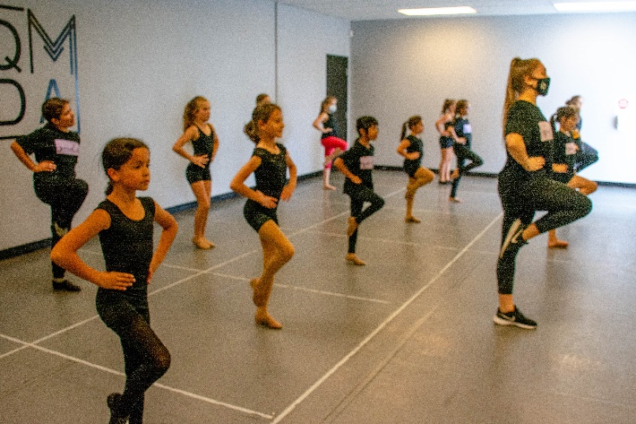
Notre mission et nos objectifs
Le projet « concentration sportive » de l’école de la Farandole permet à des élèves de 3e,4e, 5e et 6e année de développer une formation spécifique à leur sport qui est intégré au programme scolaire régulier.
Concrètement, les objectifs de nos concentrations sportives sont de:
Favoriser la réussite des filles et des garçons (motivation scolaire);
Développer un sentiment d’appartenance;
Développer l’autonomie;
Offrir aux élèves un milieu de vie dynamique;
Développer de saines habitudes de vie;
Favoriser le passement de soi;
Développer chez l’athlète un haut niveau de performance dans sa pratique sportive.

Slide 4
En s’inscrivant en concentration sportive à la Farandole
Votre enfant sera amené à développer des valeurs liées au respect (respect de soi, respect des autres, respect de l’environnement).
Votre enfant apprendra à développer également son estime de soi (sentiment d’appartenance, bonne vision de soi, sentiment de compétence, sentiment de sécurité).
Votre enfant développera le goût de réussir et sera appelé à cultiver sa motivation pour le travail scolaire bien fait.

Slide 5
Les règlements aux programmes de concentrations sportives Année scolaire 2023-2024
Accéder au programme de concentrations sportives de l’école de la Farandole est un privilège et nous insistons sur le fait qu’il est primordial que chaque élève-athlète en soit conscient et agisse en conséquence.
A l’école de la Farandole nous avons de beaux programmes de sport et nous privilégions aussi tout autant la réussite scolaire. Ce principe fondamental nous sert pour prendre des décisions en ce qui concerne les normes d’admission de nos élèves et la continuité de ceux-ci dans nos programmes de Sport-étude.
Conséquemment, nous nous attendons que l’élève-athlète s’engage avec sérieux et autonomie dans nos programmes. Tout élève-athlète ayant des difficultés scolaires, des difficultés comportementales ou des problèmes à respecter les règlements pourrait d’être transféré au programme général du régulier.
Le personnel de l’école la Farandole ainsi que les partenaires sportifs veillent à faire appliquer les règlements établis pour assurer le bon fonctionnement du programme, pour la sécurité des athlètes et pour que chacun puisse vivre une expérience positive et enrichissante. L’attitude et le comportement de l’élève doivent être positifs et engagés tant à l’école qu’à son sport.
Les adultes responsables du bon fonctionnement des concentrations sportives peuvent prendre la décision que l’élève soit présent à l’école au lieu de participer aux activités sportives pour des raisons telles que : retard dans les apprentissages ou les travaux, comportement inadéquat, absences, etc.).
La reconnaissance d’un manquement majeur entraînera automatiquement la perte d’une période de sport, le temps perdu étant déterminé par les intervenants de l’école.

Slide 6
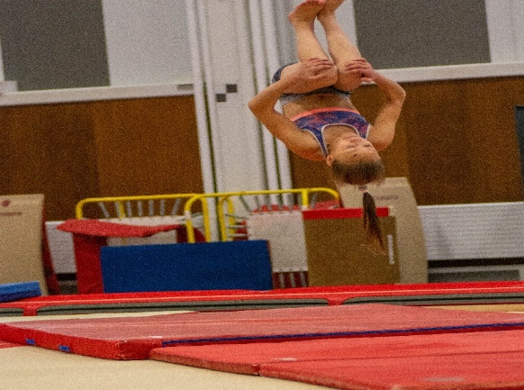
Structure de nos programmes
Les programmes de concentration visent à offrir à des élèves de 3e, 4e, 5e et 6e année du Centre de services scolaire des Premières-Seigneuries, la possibilité de concilier harmonieusement leurs études et une spécialité sportive.
Tous les entrainements ont lieu dans le cadre du calendrier scolaire :
La grille des matières est la même pour les élèves inscrits en concentration sportive que pour les élèves du régulier (à l’exception des concentrations Gymnastique, Natation et Sport équestre);
Il en est de même pour la participation aux sorties éducatives, pour l’accès aux services professionnels de l’école, l’orthopédagogie, les TES, les mesures d’appuis – soutien pédagogique – et le service de garde (SDG) de l’école.

Slide 7
Horaire des horaires à trois jours
Dates : Début septembre à fin avril
Horaire : Lundi et mardi
- classe de 7 h 58 à 11 h 24
- dîner de 11 h 24 à 11 h 55
- départ vers entraînement 12 h
Mercredi et jeudi
- classe de 7 h 58 à 11 h 24
- dîner de 11 h 24 à 12 h 25
- classe de 12 h 25 à 15 h 29
Vendredi
- classe de 7 h 58 à 11 h 24
- dîner de 11 h 24 à 12 h 25
- classe de 12 h 25 à 13 h 25
- départ vers entraînement 13 h 25

Slide 8
Horaires des programmes à 4 jours
Dates : Début septembre à mi-juin
Horaire : Lundi, mardi et jeudi
- classe de 7 h 58 à 11 h 24
- dîner de 11 h 24 à 12 h 25
- classe de 12 h 25 à 13 h
- départ vers entraînement 13 h
Mercredi
- classe de 7 h 58 à 11 h 24
- dîner de 11 h 24 à 12 h 25
- classe de 12 h 25 à 15 h 29
vendredi
- classe de 7 h 58 à 11 h 24
- dîner de 11 h 24 à 12 h 25
- classe de 12 h 25 à 13 h
-départ vers entraînement 13 h

Slide 9
Semaine type

Slide 10
Nos critères d’admission
Démontrer une attitude positive face à l’effort (scolaire et sportif);
Être recommandé par l’organisation sportive;
Avoir un bon dossier scolaire (règle du 80 % en français et en mathématiques);
Avoir une recommandation de son titulaire (fiche d’appréciation positive).
* Les critères d’admission et d’inscription de l’élève respectent la Politique d’admission et d’inscription du Centre de services scolaire des Premières-Seigneuries (CSSDPS).

Slide 11
Inscription
Afin de procéder à l’inscription de votre enfant, vous devez compléter le formulaire d’inscription disponible au : https://docs.google.com/forms/d/e/1FAIpQLSdLcu3l5ThJB50vzYCIXbEQA1CMpnCvGIiwzru0cjAFFoNc4Q/viewform?usp=sf_link
En plus des frais prévus pour les fournitures scolaires, vous devrez débourser un montant pour défrayer à l’École les frais inhérents à la pratique du sport (transport, équipement, vêtements, etc.) ainsi que les frais associés aux clubs sportifs.
Un montant de 850 $ pour les concentrations Hockey, Gymnastique, Natation artistique, Sport équestre et tennis de table
Un montant de 400 $ pour la concentration Danse
+ les frais des clubs sportifs
En mars, une lettre vous sera envoyée par courriel confirmant l’acceptation ou le refus de votre enfant à la concentration sportive demandée.
Si votre enfant est accepté, vous devrez remplir un formulaire de demande de changement d’école à son école de bassin.
Dans l’éventualité où vous souhaiteriez un retour à votre école de bassin, il est à noter que cette acceptation sera conditionnelle à la disponibilité des places. Pour tout autre renseignement supplémentaire à ce sujet, vous pouvez communiquer avec le secrétariat de l’école au 418 666-4595 ou avec l’organisation scolaire au 418 666-4666, poste 8440.
* Si le paiement demandé pour confirmer l’inscription de l’élève à la concentration n’est pas effectué à la date limite prévue, l’élève sera automatiquement retiré de la concentration.
* Des frais impayés au SDG pourraient faire en sorte que l’élève soit refusé ou retiré de la concentration.

Slide 12
Transport
Pour les élèves résidant hors bassin, un transport matin et soir est offert dans plusieurs secteurs.
Toutefois, pour les élèves inscrits en hockey, notez qu’il est interdit de transporter son équipement de hockey (le sac de hockey) dans ces transports
En conformité avec la politique de gestion du transport scolaire, divers points de chute (arrêts d'accommodation) seront établis selon le nombre d’élèves et les ressources disponibles.
Des frais d’utilisation seront facturés aux parents. Certains secteurs ne sont pas desservis, le cas échéant, le parent est responsable d’assurer le transport entre la résidence et l’école. Les inscriptions au transport doivent être faites avant le 31 mars 2022.
Consulter le lien suivant pour avoir accès aux points de chute actuellement offerts pour l’école de la Farandole (qui peuvent être sujets à changement): https://www.csdps.qc.ca/parents-et-eleves/transport-scolaire/points-de-chute
* Vous pouvez contacter le transport scolaire au 418 821-4358

Slide 13
Informations supplémentaires
Membres de la direction de l’école
Serge Lajoie, directeur
Catherine Fontaine, directrice adjointe
Coordonnateur des concentrations
Luc Dion, spécialiste en Éducation physique
Hockey
Simon St-Hilaire, directeur générale de Beauport
Coût de la concentration à l’école : 975 $
100 $ payable dans les 10 jours après l’acceptation et 875,00 $ payable en deux versements selon les dates émises.
Danse
Emmanuelle Desgagnés et Valérie Lavoie, directrices Studio QMDA
Coût de la concentration à l’école : 425$
100 $ payable dans les 10 jours après l’acceptation et 300,00 $ payable en deux versements selon les dates émises.
Gymnastique
Sylvain Genois, directeur technique de Québec Performances
Coût de la concentration à l’école : 975 $
100 $ payable dans les 10 jours après l’acceptation et 875,00 $ payable en deux versements selon les dates émises

Slide 14
Suite
Natation artistique
Chantal Vallières, directrice de Québec excellence synchro
Coût de la concentration à l’école : 975 $
100 $ payable dans les 10 jours après l’acceptation et 875,00 $ payable en deux versements selon les dates émises.
Sport Équestre
Hélène Laverdière, directrice du centre de performance équestre
Coût de la concentration à l’école : 975 $
100 $ payable dans les 10 jours après l’acceptation et 875,00 $ payable en deux versements selon les dates émises.
Tennis sur table
Côme-Vincent Bernier, administrateur au Club de table Shops
Coût de la concentration à l’école : 975 $
100 $ payable dans les 10 jours après l’acceptation et 875,00 $ payable en deux versements selon les dates émises.

Slide 15
Période des questions
A l’école de la Farandole, on vit ses passions

